Slide 1
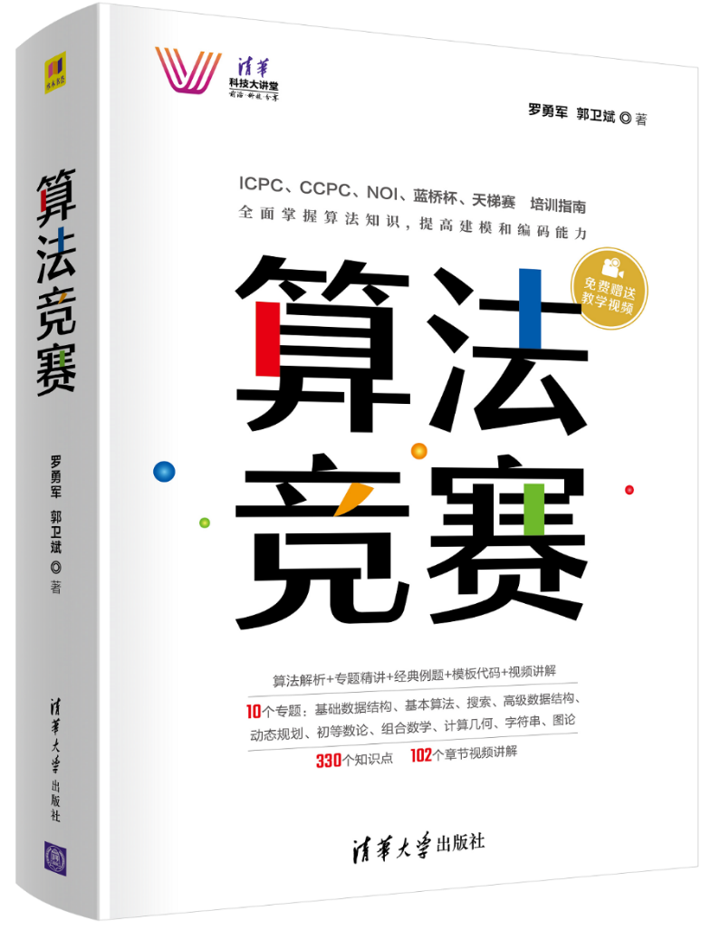
6.4 高斯消元
《算法竞赛》清华大学出版社 罗勇军
基本操作
消元法

Slide 2
线性方程组和高斯消元
一个线性方程组有m个一次方程，n个变量
把所有的系数写成一个m行n列的矩阵，把每个方程等号右侧的常数放在最右列上，得到一个m行n+1列的增广矩阵。

Slide 3
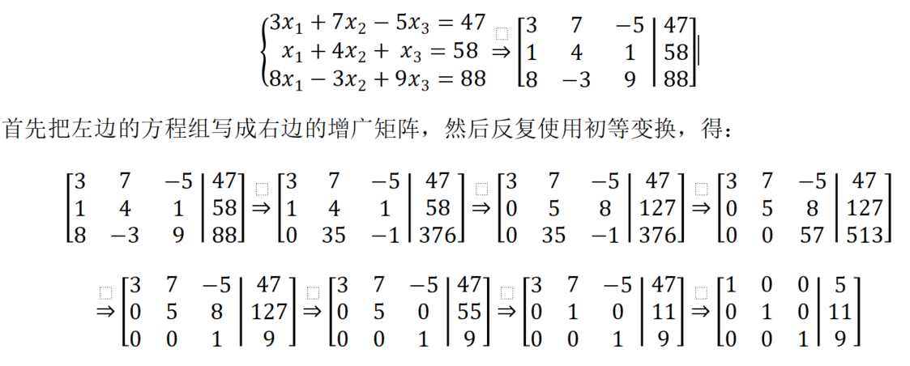
有唯一解

Slide 4
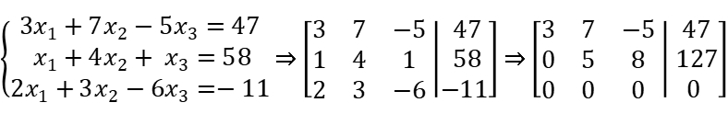
有无穷解

Slide 5
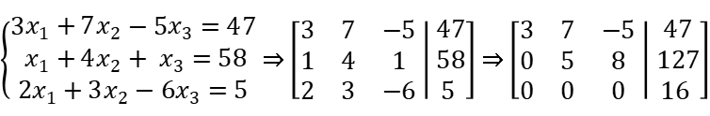
无解

Slide 6
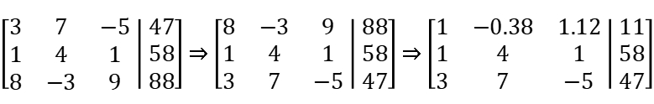
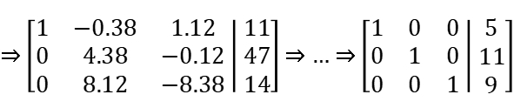
高斯-约当消元法
一种程式化的简单消元方法

